Slide 1
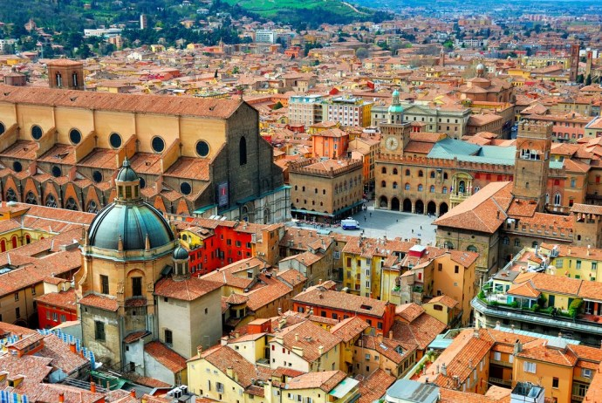
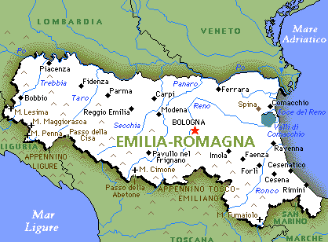
BRIEFING OF
EMILIA ROMAGNA

Slide 2
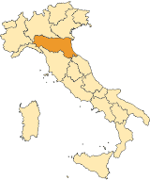
EMILIA’S INFORMATION
Emilia Romagna
administrative region,
Northeast of Italy
area of 22,446 km²
about 4.4 million inhabitants.
capital city: Bologna
Provinces
Piacenza
Parma
Reggio Emilia
Modena
Ferrara
Ravenna
Forlì-Cesena
Rimini

Slide 3
INFORMAZIONI SULL’EMILIA
Emilia Romagna
Regione amministrativa
A nord dell’Italia
Area di 22,446 km²
4,4 milioni di abitanti
Capoluogo di regione: Bologna
Province
Piacenza
Parma
Reggio Emilia
Modena
Ferrara
Ravenna
Forlì-Cesena
Rimini

Slide 4


Cultural offers
Art City UNESCO Heritage Craftsmanship
Modena
Bologna
Ravenna
Rimini
Reggio Emilia
Ferrara
Modena
Ravenna
Metalworking
Fabric processing
The art of weaving
The mosaic and the stone

Slide 5


Offerte culturali
Città d’arte Patrimonio UNESCO Artigianato
Modena
Bologna
Ravenna
Rimini
Reggio Emilia
Ferrara
Modena
Ravenna
Lavorazione dei metalli
Lavorazione del tessuto
L’arte dell’intreccio
Il mosaico e la pietra

Slide 6
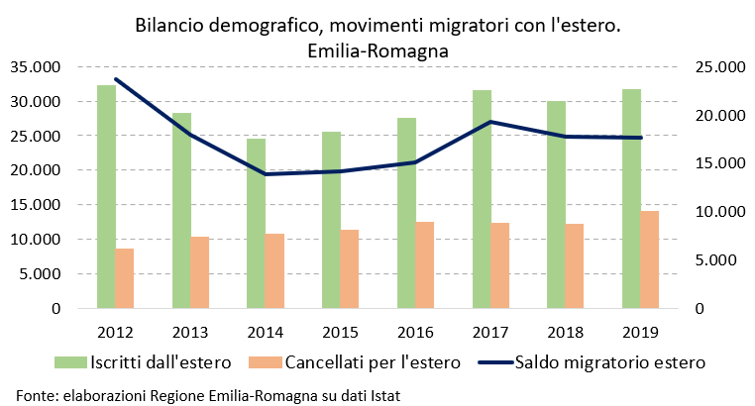
Migratory phenomena
Non-EU citizens Unscheduled migratory flows
420.312 (2019)
9.406 (2019)

Slide 7
Fenomeni migratori
Cittadini extra Ue Flussi migratori non programmati
420.312 (2019)
9.406 (2019)

Slide 8

LABOUR MARKET OVERVIEW
labour market active people 2.2 milion
50 % of total population ( 4.4 milion )
highest percentage among the Italian regions.

Slide 9
QUADRO GENERALE SUL MERCATO DEL LAVORO
Persone attive nel mercato del lavoro 2.2 milioni
50% della popolazione totale (4.4 milioni)
La percentuale più alta tra le regioni italiane

Slide 10

Increase of employment 7,4% (2019)
includes 15 – 34 aged workers
Covid 19 affected sectors :
Employment fixed-term and temporary work
Activities services
Business
Tourism sector (relevant role in the region)

Slide 11
Aumento dell’occupazione 7,4% (2019)
include anche i lavoratori compresi tra
i 15-34 anni
Settori influenzati dal Covid 19
Occupazione contratto a tempo determinato e indeterminato
Attività di servizi
Business
Settore del turismo (ruolo rilevante nella regione)

Slide 12

COVID EFFECTS
Reduction of jobs affects mostly women because
they are the majority of workers in
tertiary activities
Emilia’s unemployment rate
Lower unemployment rate in: 5,5%(2020)
Bologna
Parma 7% women 4,3% men
Reggio Emilia
Ravenna
Lower than the National average

Slide 13
CONSEGUENZE DEL COVID
Riduzione dei lavori ha colpito soprattutto le donne perché costituisco la
maggioranza dei lavoratori nelle attività terziarie
Tasso di disoccupazione dell’Emilia:
Minor tasso di disoccupazione in: 5,5% (2020)
Bologna
Parma 7% donne 4,3% uomini
Reggio Emilia
Ravenna più basso rispetto alla media Nazionale

Slide 14

The economic system: the main production chains:
Machinery
Automobiles
Agriculture machinery
Food-processing machinery
Construction
Fashion
Health
Culture
Creativity

Slide 15
Il sistema economico: le principali catene di produzione:
Macchinari
Automobili
Macchine agricole
Industria alimentare
Edilizia
Moda
Salute
Cultura
Creatività

Slide 16
Temporary contracts 17% of workers
Trade
Tourism
Agricultural activities
High labour mobility service activities
education and training mathematical sciences and IT and specialized professions engineering

Slide 17
Contratti a tempo determinato 17% dei lavoratori
Commercio
Turismo
Attività agricole
Elevata mobilità del lavoro attività di servizi
Professioni specializzate in industria scienze matematiche,
e formazione informatica e ingegneria

Slide 18

WHERE ARE THE AVAILABLE JOBS?
Hires 23.260 professionals
81% fixed term contracts 19% permanent contracts
The services sector (73%)
Enterprises employing fewer than 50 people (62%)

Slide 19
QUALI SONO I LAVORI DISPONIBILI?
Assunzioni 23.260 professionisti
81% contratti a tempo 19% contratti a tempo
determinato indeterminato
Settori del servizio (73%)
Imprese che impiegano meno di 50 persone

Slide 20
Professionals to be hired:
commercial and services areas (33%)
industrial production and in running of production plants (28%)
managers, specialists and technicians (14%)
Recruitment from August to Semptember 2020:
39.400 professionals
Tourism and trade services Transport, logistics and warehousing Personal services
(15.360) (6,040) (5450)

Slide 21
Professionisti da assumere:
Nelle aree commerciali e dei servizi (33%)
Nella produzione industriale e nella gestione degli impianti di produzione (28%)
Dirigenti, specialisti e tecnici (14%)
Reclutati da Agosto a Settembre del 2020:
39.400 professionisti:
Servizi turistici e commerciali trasporto, logistica e magazzinagio servizi alla persona
(15.360) (6.040) (5450)

Slide 22
WHERE ARE THE AVAILABLE WORKERS?
Unemployment rate in 2019 :
Lowest one Highest one
Reggio Emilia 4% 1. Ferrara 8,7%
Bologna 4,4% 2. Rimini 8%
Parma 4,9%
The average regional unemployment rate (5.5%)
lower than the Italian average (10%)

Slide 23
DOVE SONO DISPONIBILI I LAVORATORI?
Tasso di disoccupazione nel 2019:
Il più basso: Il più alto:
Reggio Emilia 4% 1. Ferrara 8,7%
Bologna 4,4% 2. Rimini 8%
Parma 4,9%
Tasso medio di disoccupazione regionale è 5,5%
inferiore alla media italiana (10%)

